Slide 1

装配式结构设计在盈建科软件中的实现
2020 第三届新型建筑工业化发展国际︵深圳︶高峰论坛暨精品展会
北京盈建科软件股份有限公司
Beijing YJK Building Software Co., Ltd

Slide 2
目录
一、程序介绍
二、装配式结构设计软件的特点简介
三、盈建科装配式设计流程及实际项目操作演示

Slide 3
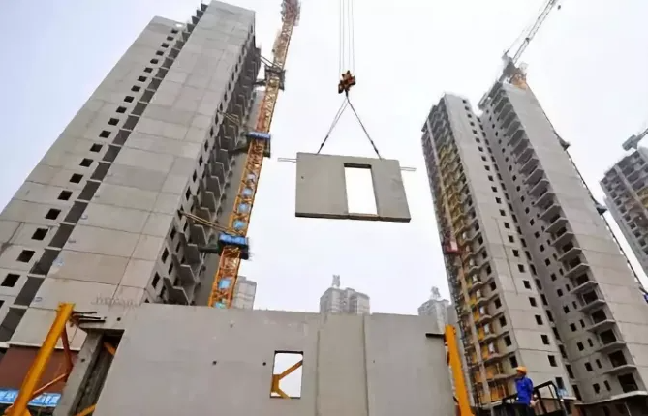
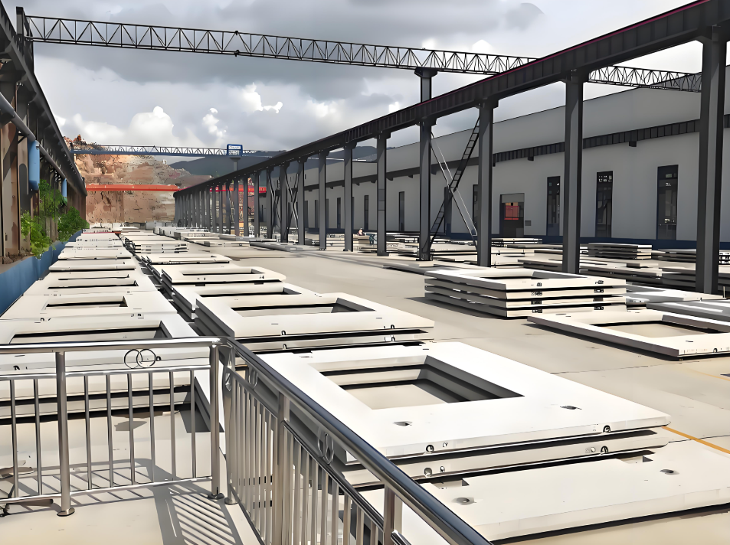
一、程序介绍
装配式结构设计软件（ YJK-AMCS）是在YJK的结构设计软件的基础上，针对装配式结构的特点，依据《装配式混凝土结构技术规程》、《装配式混凝土结构连接节点构造》、《预制混凝土剪力墙外墙板》等规范图集，利用BIM技术开发而成的专业应用软件，以满足装配式结构的设计、生产、施工单位不同需求。
软件提供了预制混凝土构件的脱模、运输、吊装过程中的单构件验算，整体结构分析及相关内力调整、 构件及连接设计功能。可实现三维构件拆分、施工图及详图设计、构件加工图、材料清单、多专业协同、构件预拼装、施工模拟与碰撞检查、构件库建立，与工厂生产管理系统集成，预制构件信息和数字机床自动生产线的对接。

Slide 4










二、装配式结构设计软件的特点简介
1
支持装配式结构的全流程设计
7
基于YJK族，提供丰富的预制构件深化设计编辑参数
2
智能化设计效率高
8
丰富的施工图绘制内容
3
支持全面的构件种类，提供便捷的拆分方式、可进行多专业协同建模
9
支持单独绘制预制构件详图的功能
4
提供全面准确的装配式结构设计、验算细节
10
YJK预制构件可以全部导入Revit和Tekla
5
支持预制构件的三维显示
11
直接读取CAD图纸中的线盒布置信息
6
提供递进式的深化设计流程
12
可读入Revit机电软件布置的开洞、接线盒等信息

Slide 5
三、盈建科装配式设计流程
YJK装配式设计软件集成于用户广泛使用的YJK结构设计程序下，在方便用户使用的同时做到了全流程设计。
接力预制构件工厂制作
预制构件施工图绘制
建立模型、预制构件拆分布置
整体计算、装配式相关计算
预制构件深化设计
PXML格式、Unitechnik格式、物料清单
……
预制构件平面布置图绘制
预制构件二维详图绘制
预制构件轮廓深化设计，钢筋深化设计，预留预埋深化设计
……
装配式计算嵌入通用计算模块，严格执行各规范要求，输出各项指标统计及验算结果
程序以现浇模型为基础，可进行各类预制构件的拆分设计，并提供丰富全面的拆分参数
Notes:
，

Slide 6
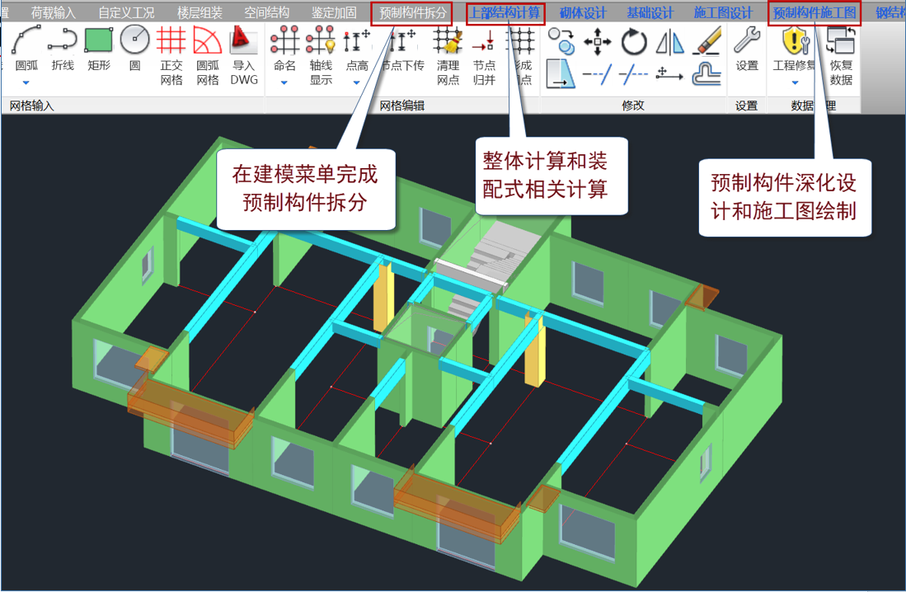
盈建科装配式设计流程——整体菜单预览
整体菜单预览
装配式结构设计相关功能集中在预制构件拆分、上部结构计算、预制构件施工图三个菜单模块。

Slide 7
盈建科装配式设计流程——拆分设计菜单预览
01
软件依托于建模模块进行装配式结构的建模和拆分设计
通过原有建模菜单完成现浇结构建模，在现浇模型基础上进行预制构件拆分和布置
预制梁、柱、墙、填充墙、维护构件拆分
叠合板拆分
预制楼梯、阳台、空调板拆分
预制构件尺寸编辑、删除、复制
全楼装配率统计

Slide 8
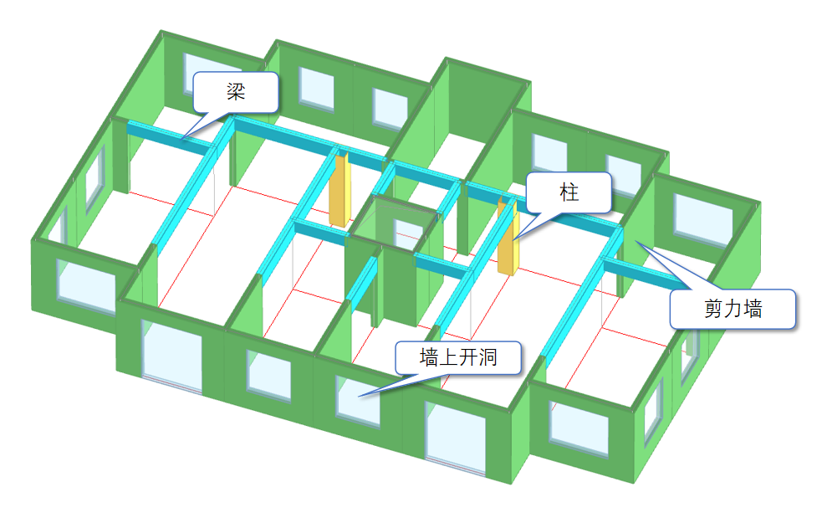
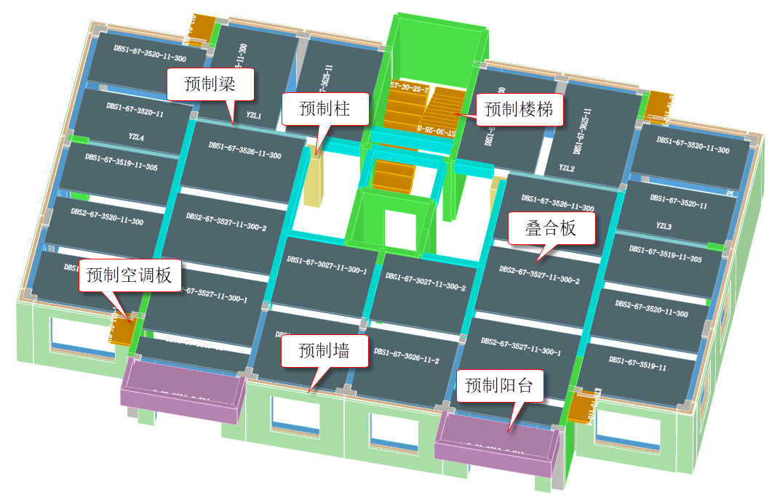
盈建科装配式设计流程——拆分设计菜单预览
01
软件依托于建模模块进行装配式结构的建模和拆分设计

Slide 9
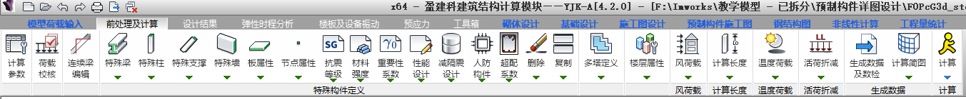
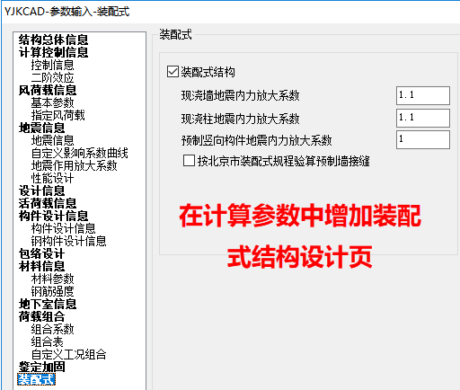
盈建科装配式设计流程——上部计算菜单预览
02
上部结构计算中集成装配式相关计算、设计、验算流程
严格执行各规范要求
A
B
C
将装配式设计嵌入通用设计流程
输出各项指标统计及验算结果

Slide 10
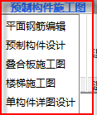
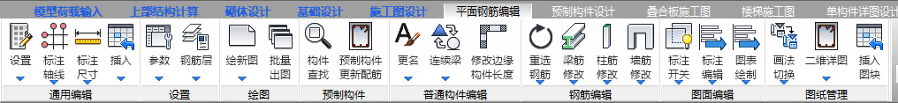
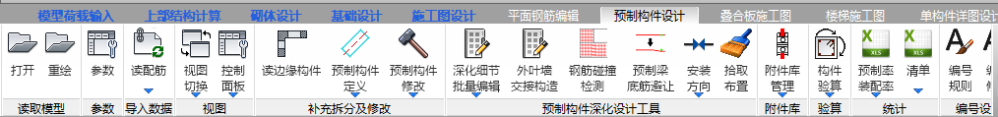
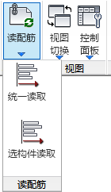
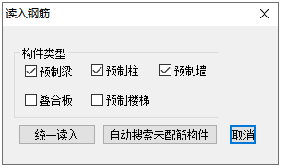
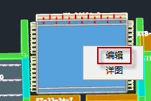
盈建科装配式设计流程——深化设计菜单预览
03
便捷的深化设计流程，丰富的深化设计细节工具
通过“平面钢筋编辑”菜单可直接在平法图中快捷的修改配筋信息，修改完成后通过统一读取钢筋功能将平法配筋直接赋值到预制构件
01
实配钢筋生成和修改
02
设置总参数
03
读取梁、柱、墙实配钢筋
设置总参数
读取梁、柱、墙实配钢筋
通过深化工具进行细节编辑
04
通过深化工具进行细节编辑

Slide 11
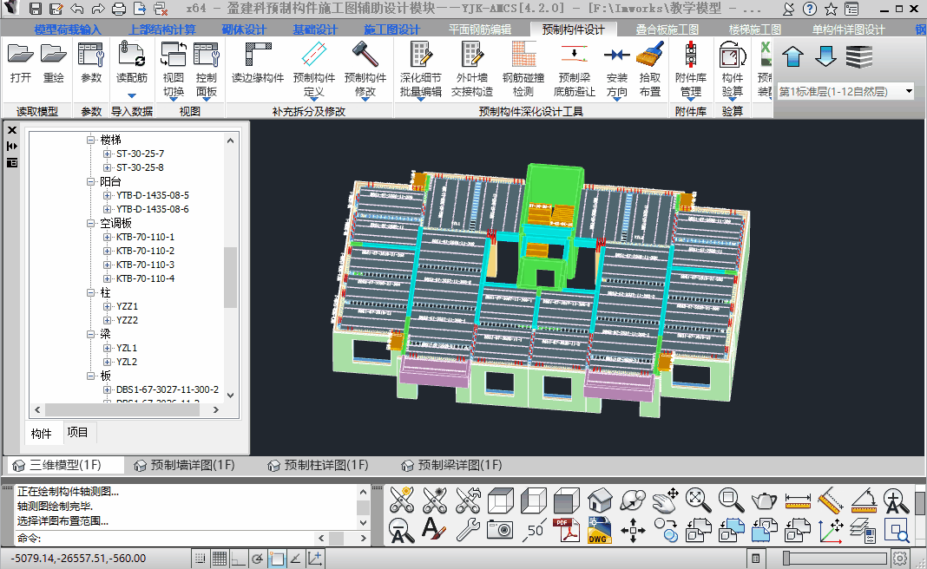
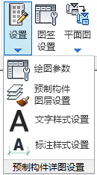
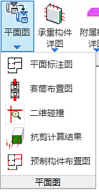
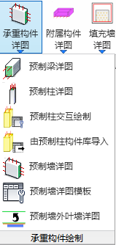
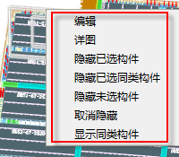
盈建科装配式设计流程——详图绘制菜单预览
04
全面丰富的二维详图绘制
编号设置
平面图、详图绘制
通过多文档标签快速实现详图与装配式模型的切换

Slide 12

盈建科装配式设计流程——叠合板设计菜单预览
叠合板设计
程序同时提供独立的叠合板设计模块进行叠合板深化设计、绘图等功能
叠合板深化设计总参数设置；自定义命名规则设置
生成叠合板平面布置图、钢筋平面图
叠合板深化细节编辑功能
叠合板详图绘制
统计、验算表格输出
计算生成用于叠合板配筋设计的板底钢筋

Slide 13



盈建科期待
与美好集团更加全面与深入合作
THANKS
北京市东城区北三环东路36号
010-60936006
盈建科助力建筑工业化
support@yjk.cn
www.yjk.cn
PPT模板下载：www.1ppt.com/moban/ 行业PPT模板：www.1ppt.com/hangye/
节日PPT模板：www.1ppt.com/jieri/ PPT素材下载：www.1ppt.com/sucai/
PPT背景图片：www.1ppt.com/beijing/ PPT图表下载：www.1ppt.com/tubiao/
优秀PPT下载：www.1ppt.com/xiazai/ PPT教程： www.1ppt.com/powerpoint/
Word教程： www.1ppt.com/word/ Excel教程：www.1ppt.com/excel/
资料下载：www.1ppt.com/ziliao/ PPT课件下载：www.1ppt.com/kejian/
范文下载：www.1ppt.com/fanwen/ 试卷下载：www.1ppt.com/shiti/
教案下载：www.1ppt.com/jiaoan/
字体下载：www.1ppt.com/ziti/

